Slide 1
Introduction à l'analyse des données

Slide 2
APPRENTISSAGE STATISTIQUE
Patrick Boily Data Action Lab | uOttawa | Idlewyld Analytics
[avec des fichiers de Jen Schellinck | Sysabee]

Slide 3
CONTEXTE D'APPRENTISSAGE
APPRENTISSAGE STATISTIQUE
« Nous apprenons de l’échec, pas du succès ! »
(Bram Stoker, Dracula)

Slide 4

TYPES D'APPRENTISSAGE
Le problème central de la science des données et de l'apprentissage machine est le suivant :
pouvons-nous (devrions-nous) concevoir des algorithmes capables d'apprendre ?
Apprentissage supervisé (apprentissage avec un enseignant)
classification, régression, classements, recommandations
utilisation de données de formation étiquetées (l’élève donne une réponse à chaque question d’examen en fonction de ce qu’il a appris à partir d’exemples élaborés)
le rendement est évalué à l’aide de données d’essai (l’enseignant fournit les bonnes réponses)
il existe une cible / référence sur laquelle on peut entraîner le modèle

Slide 5
LES TYPES D'APPRENTISSAGE
Apprentissage non supervisé (regroupement d’exercices semblable en tant qu’outil d’aide à l’étude)
agglomération, découverte de règles d’association, profilage de liens, détection d’anomalies
utilisation des observations non étiquetées (l’enseignant n’est pas impliqué)
l’exactitude ne peut pas être évaluée (les élèves pourraient ne pas se retrouver avec les mêmes regroupements)
Le concept de cible n'est pas applicable.
Autres:
Apprentissage semi-supervisé (l’enseignant fournit des exemples et une liste de problèmes non résolus)
Apprentissage de renforcement (entreprendre un doctorat avec un conseiller)

Slide 6
Règles d'association
APPRENTISSAGE STATISTIQUE
M. SNIFF : Qu'est-ce que tu cherches ?
SNOOP : Un billet de cinq dollars.
SNIFF : Tu es sûr de l'avoir perdu dans cette rue ?
SNOOP : Oh non ! Je l'ai perdu dans le bloc suivant, mais je regarde ici parce que la lumière est meilleure.
(Boys’ Life Magazine, 1932)

Slide 7
Notions de base sur les règles d’association
La découverte de règles d’association est un type d’apprentissage non supervisé qui trouve des liens entre des attributs (et des combinaisons d’attributs).
Exemples:
le pain et le lait sont souvent achetés ensemble... est-ce intéressant ?
les hot-dogs et la moutarde sont également souvent achetés par paire, mais plus rarement achetés individuellement... est-ce intéressant ?
Un supermarché pourrait alors faire des soldes sur les hot-dogs pour attirer les clients, tout en augmentant le prix des condiments pour maintenir les marges bénéficiaires.

Slide 8
APPLICATIONS
Concepts apparentés
Recherche de paires (triplets, etc.) de mots qui représentent un concept commun
{Ottawa, Sénateurs}, {Michelle, Obama}, {veni, vidi, vici}, etc.
Plagiat
Recherche de phrases qui apparaissent dans divers documents
Recherche de documents qui ont des phrases en commun
Biomarqueurs
maladies fréquemment associées à un ensemble de biomarqueurs

Slide 9
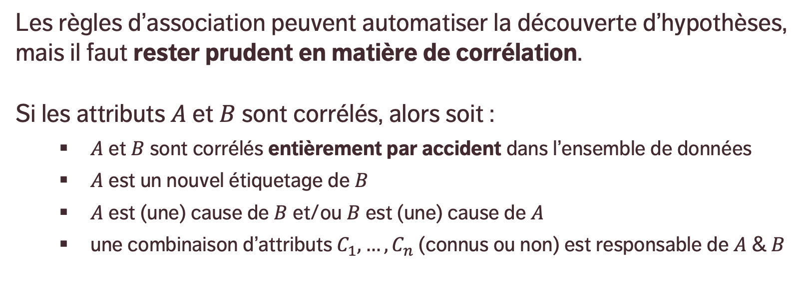
Causalité et corrélation
Les règles d’association peuvent automatiser la découverte d’hypothèses, mais il faut rester prudent en matière de corrélation.
Si les attributs $A$ et $B$ sont corrélés, alors soit :
$A$ et $B$ sont corrélés entièrement par accident dans l’ensemble de données
$A$ est un nouvel étiquetage de $B$
$A$ est (une) cause de $B$ et/ou $B$ est (une) cause de $A$
une combinaison d’attributs $C_{1},…,C_{n}$ (connus ou non) est responsable de $A$ & $B$

Slide 10
Causalité et corrélation
[E. Siegel, Predictive Analytics: The Power to Predict Who Will Click, Buy, Lie, or Die]
Observations | Organisation
Achats de Pop-Tarts avant un ouragan | Walmart
Plus le taux de crime est élevé, plus les gens prennent des Uber | Uber
Le fait d’utiliser correctement les majuscules est corrélé à la solvabilité | Jeune entreprise de services financiers
Les utilisateurs des navigateurs Chrome et Firefox font de meilleurs employés | Cabinet de services professionnels en ressources humaines se fiant aux données sur les employés de Xerox et d’autres entreprises
Les hommes qui sautent le petit-déjeuner ont plus de maladies coronariennes | Chercheurs en médecine de l’Université Harvard
Les employés les plus motivés ont moins d’accidents | Shell
Les gens intelligents aiment les frites ondulées | Chercheurs à l’Université de Cambridge et à Microsoft Research
Les ouragans portant des noms féminins sont plus meurtriers | Chercheurs universitaires
Plus leur statut est élevé, moins les gens sont polis | Des chercheurs examinant les comportements sur Wikipédia

Slide 11
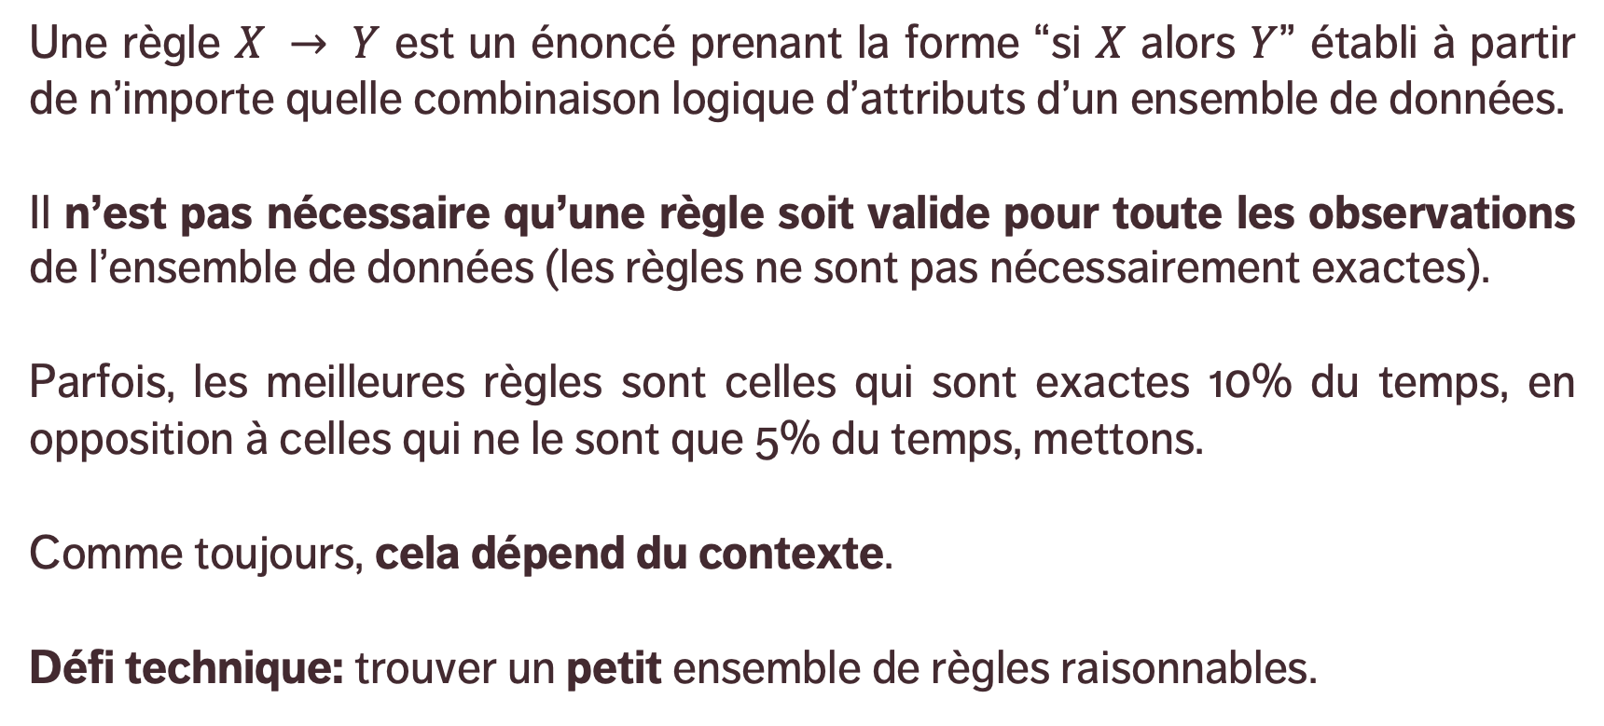
DÉFINITIONS
antécédent
conséquent
Une règle $X → Y$ est un énoncé prenant la forme “si $X$ alors $Y$” établi à partir de n’importe quelle combinaison logique d’attributs d’un ensemble de données.
Il n’est pas nécessaire qu’une règle soit valide pour toute les observations de l’ensemble de données (les règles ne sont pas nécessairement exactes).
Parfois, les meilleures règles sont celles qui sont exactes 10% du temps, en opposition à celles qui ne le sont que 5% du temps, mettons.
Comme toujours, cela dépend du contexte.
Défi technique: trouver un petit ensemble de règles raisonnables.

Slide 12
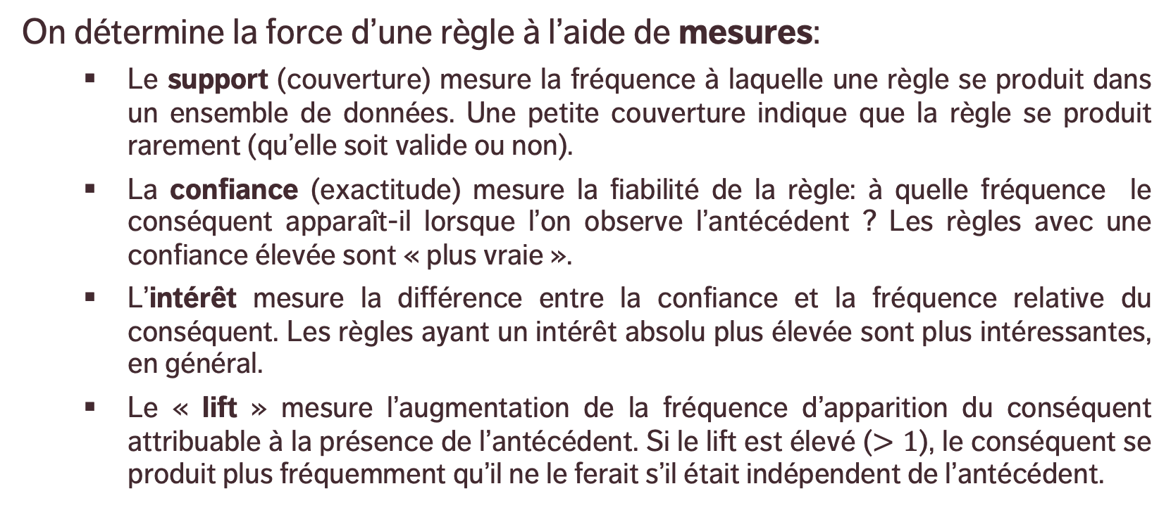
DÉFINITIONS
On détermine la force d’une règle à l’aide de mesures:
Le support (couverture) mesure la fréquence à laquelle une règle se produit dans un ensemble de données. Une petite couverture indique que la règle se produit rarement (qu’elle soit valide ou non).
La confiance (exactitude) mesure la fiabilité de la règle: à quelle fréquence le conséquent apparaît-il lorsque l’on observe l’antécédent ? Les règles avec une confiance élevée sont « plus vraie ».
L’intérêt mesure la différence entre la confiance et la fréquence relative du conséquent. Les règles ayant un intérêt absolu plus élevée sont plus intéressantes, en général.
Le « lift » mesure l’augmentation de la fréquence d’apparition du conséquent attribuable à la présence de l’antécédent. Si le lift est élevé ($>1$), le conséquent se produit plus fréquemment qu’il ne le ferait s’il était indépendent de l’antécédent.

Slide 13
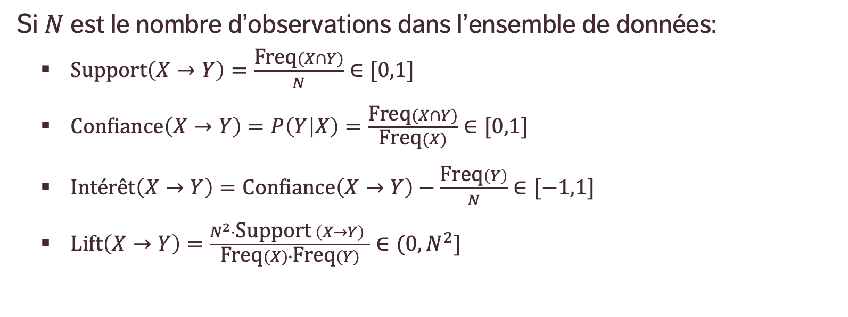
FORMULES
Si $N$ est le nombre d’observations dans l’ensemble de données:
$\text{Support}\left(X→Y\right)=\frac{\text{Freq}(X∩Y)}{N}∈[0,1]$
$\text{Confi}\text{ance}\left(X→Y\right)=P\left(Y | X\right)=\frac{\text{Freq}(X∩Y)}{\text{Freq}(X)}∈[0,1]$
$\text{Int}\text{é}\text{r}\text{ê}\text{t}\left(X→Y\right)=\text{Confi}\text{ance}\left(X→Y\right)−\frac{\text{Freq}\left(Y\right)}{N}∈[−1,1]$
$\text{Lift}\left(X→Y\right)=\frac{N^{2}⋅\text{Support} \left(X→Y\right) }{\text{Freq}(X)∙\text{Freq}(Y)}∈(0,N^{2}]$
Proportion de cas où l’antécédent et le conséquent se produisent ensemble
Proportion de cas où le conséquent survient lorsque l’antécédent est observé
… ?!?

Slide 14
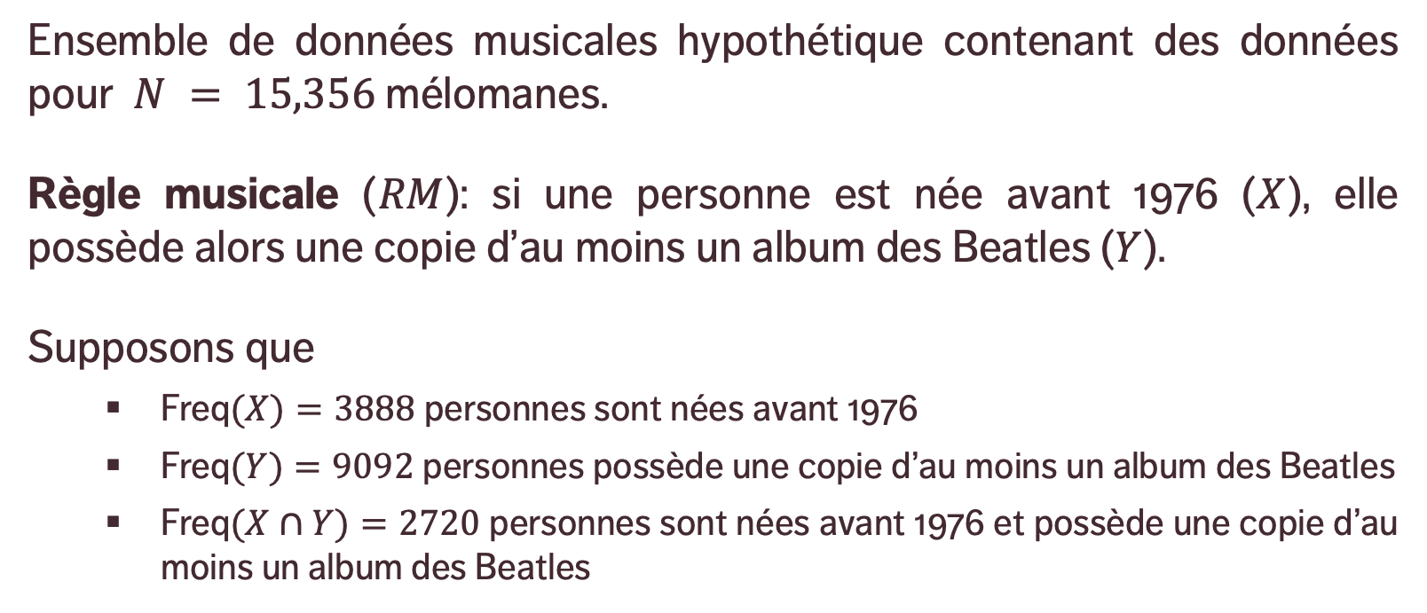
EXAMPLE
Ensemble de données musicales hypothétique contenant des données pour $N = 15,356$ mélomanes.
Règle musicale ($RM$): si une personne est née avant 1976 ($X$), elle possède alors une copie d’au moins un album des Beatles ($Y$).
Supposons que
$\text{Freq}(X)=3888$personnes sont nées avant 1976
$\text{Freq}(Y)=9092$ personnes possède une copie d’au moins un album des Beatles
$\text{Freq}(X∩Y)=2720$ personnes sont nées avant 1976 et possède une copie d’au moins un album des Beatles
Notes:
Lift: 70% of those who were born before 1976 own a copy, whereas 56% of those who were born after 1976 own a copy – there is a difference, but it is not large).

Slide 15
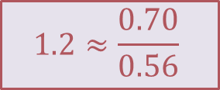
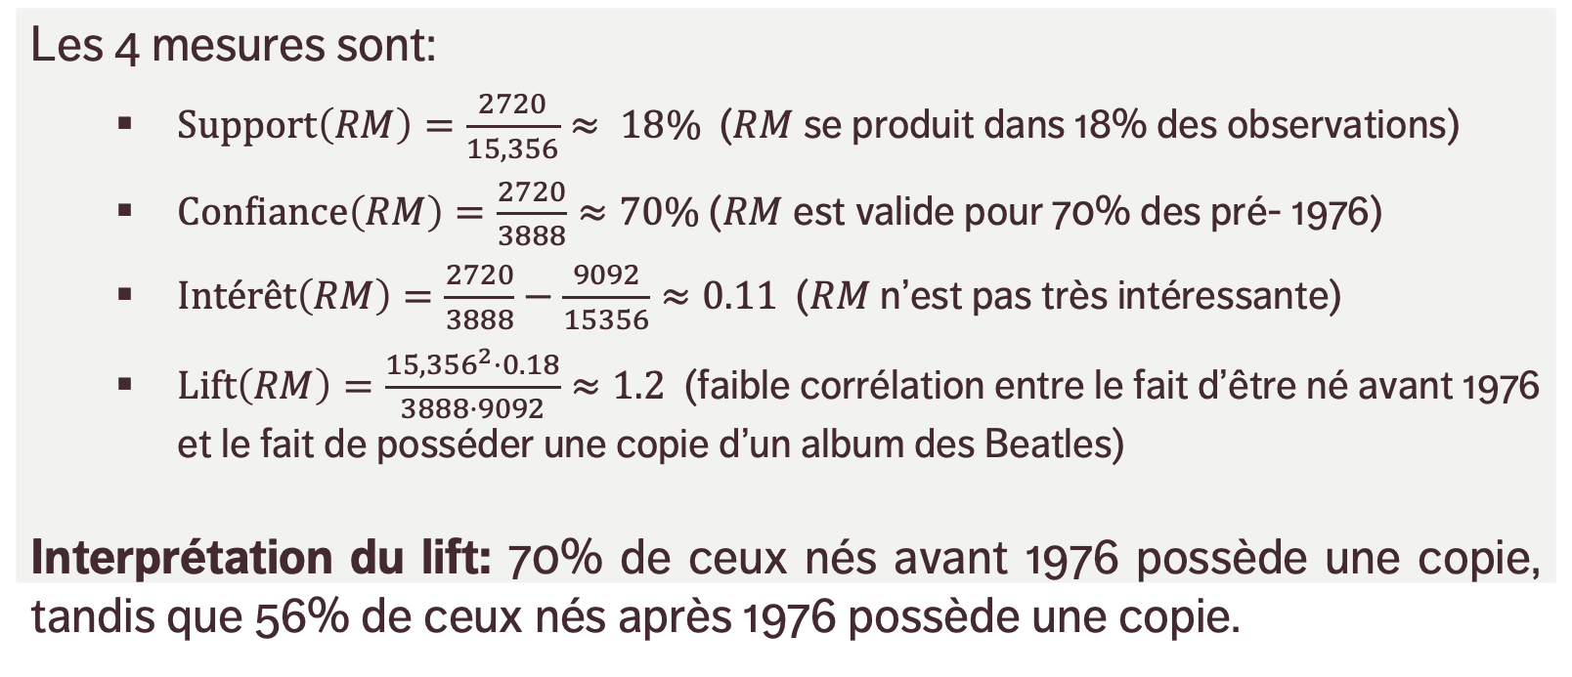
EXEMPLE
Les 4 mesures sont:
$\text{Support}\left(RM\right)=\frac{2720}{15,356}≈ 18\%$ ($RM$ se produit dans 18% des observations)
$\text{C}\text{onfiance}\left(RM\right)=\frac{2720}{3888}≈70\%$ ($RM$ est valide pour 70% des pré- 1976)
$\text{Int}\text{é}\text{r}\text{ê}\text{t}\left(RM\right)=\frac{2720}{3888}−\frac{9092}{15356}≈0.11$ ($RM$ n’est pas très intéressante)
$\text{Lift}\left(RM\right)=\frac{{15,356}^{2}⋅0.18}{3888⋅9092}≈1.2$ (faible corrélation entre le fait d’être né avant 1976 et le fait de posséder une copie d’un album des Beatles)
Interprétation du lift: 70% de ceux nés avant 1976 possède une copie, tandis que 56% de ceux nés après 1976 possède une copie.

Slide 16
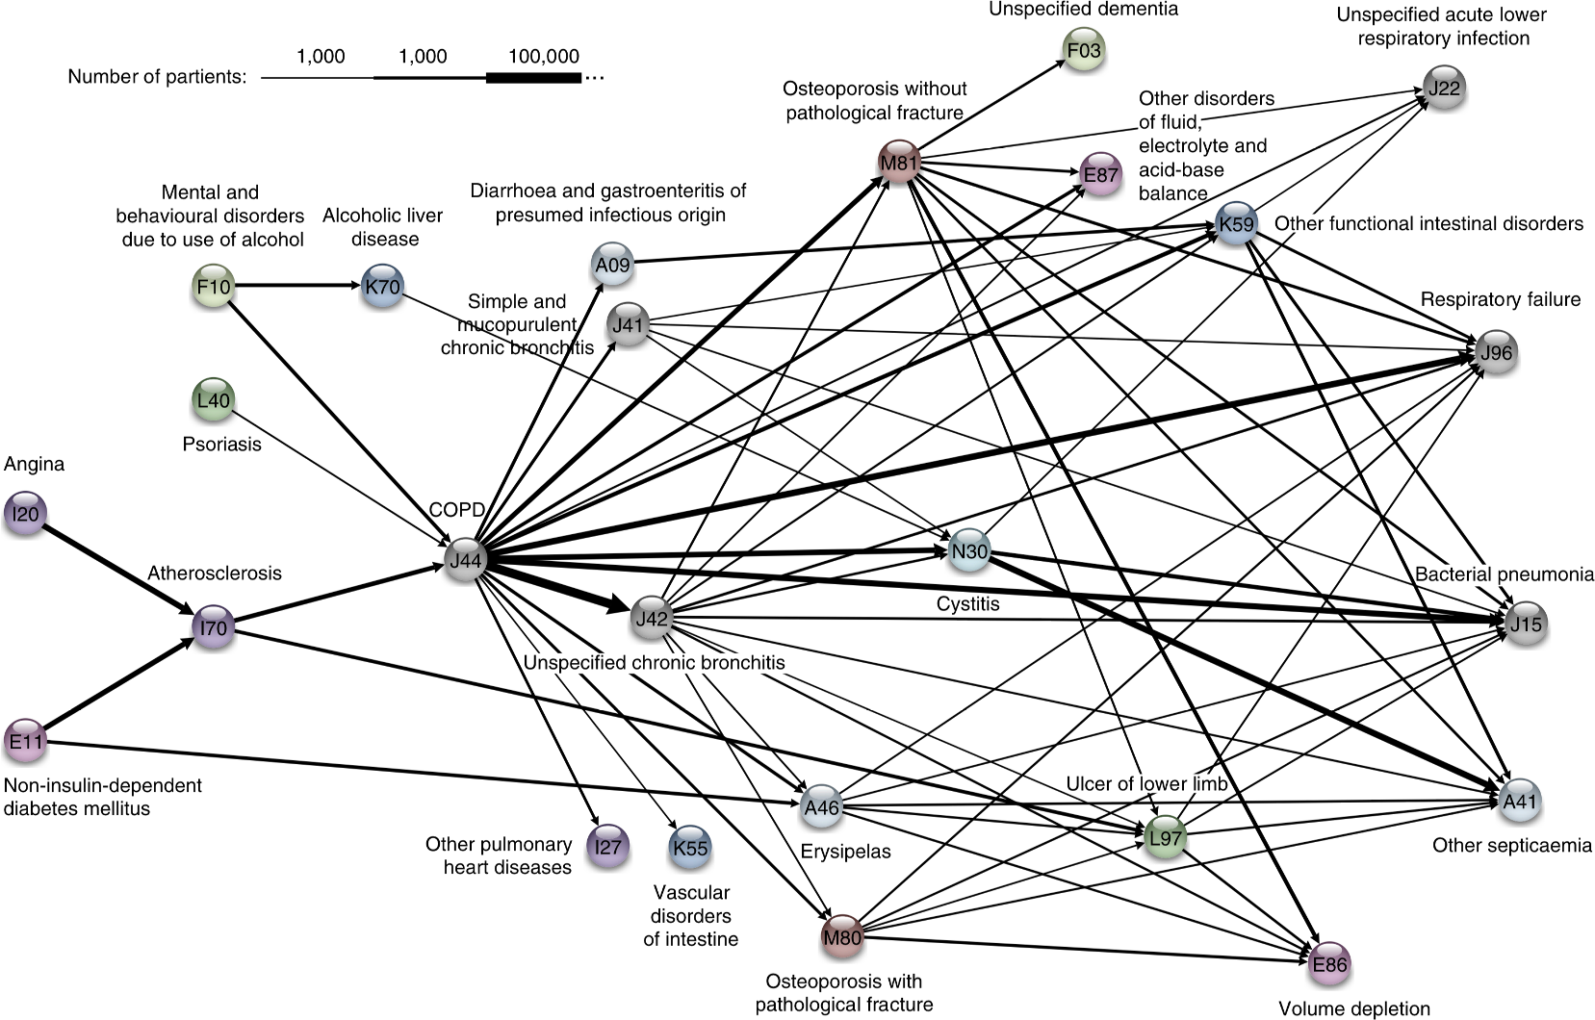
1,000 10,000 100,000
Jensen, A.B., Moseley, P.L., Oprea, T.I., Ellesøe, S.G., Eriksson, R., Schmock, H., Jensen, P.B., Jensen, L.J., Brunak, S. [2014], Nature Communications

Slide 17
CLASSIFICATION
APPRENTISSAGE STATISTIQUE
« La science des données ne remplace pas la modélisation statistique et l'analyse des données ; elle les augmente. »
(P. Boily)

Slide 18
APERÇU DE LA CLASSIFICATION
Dans la classification, un échantillon de données (l'ensemble d'apprentissage) est utilisé pour déterminer les règles et les modèles qui divisent les données en groupes prédéterminés, ou classes (apprentissage supervisé ; analyse prédictive).
Les données d'apprentissage sont généralement constituées d'un sous-ensemble de données étiquetées (cibles) sélectionné de manière aléatoire.
L'estimation de la valeur (régression) s'apparente à la classification lorsque la variable cible est numérique.

Slide 19
APERÇU DE LA CLASSIFICATION
Dans la phase de test, le modèle est utilisé pour attribuer une classe aux observations pour lesquelles l'étiquette est cachée, mais finalement connue (ensemble de test).
Les performances d'un modèle de classification sont évaluées sur l'ensemble de test, jamais sur l'ensemble de formation.
Les questions techniques comprennent :
la sélection des caractéristiques à inclure dans le modèle
le choix de l'algorithme
etc.

Slide 20
APPLICATIONS
Médecine et sciences de la santé
prédire quel patient risque de subir une crise cardiaque mortelle dans les 30 jours suivant une première crise cardiaque, sur la base de facteurs de santé (pression artérielle, âge, problèmes de sinus, etc.)
Politiques sociales
prédire la probabilité d'avoir besoin d'un logement d'assistance à la vieillesse sur la base d'informations démographiques/de réponses à une enquête
Marketing et affaires
prédire quels clients sont susceptibles de passer à un autre opérateur de téléphonie mobile en fonction de leurs caractéristiques démographiques et de leur utilisation.

Slide 21
MÉTHODES DE CLASSIFICATION
Régression logistique
Réseaux neuronaux
Arbres de décision
Classificateurs Naïve Bayes
Machines à vecteurs de soutien
Classificateurs à base de voisins les plus proches
etc.
Âge
Marge
Balance

Slide 22
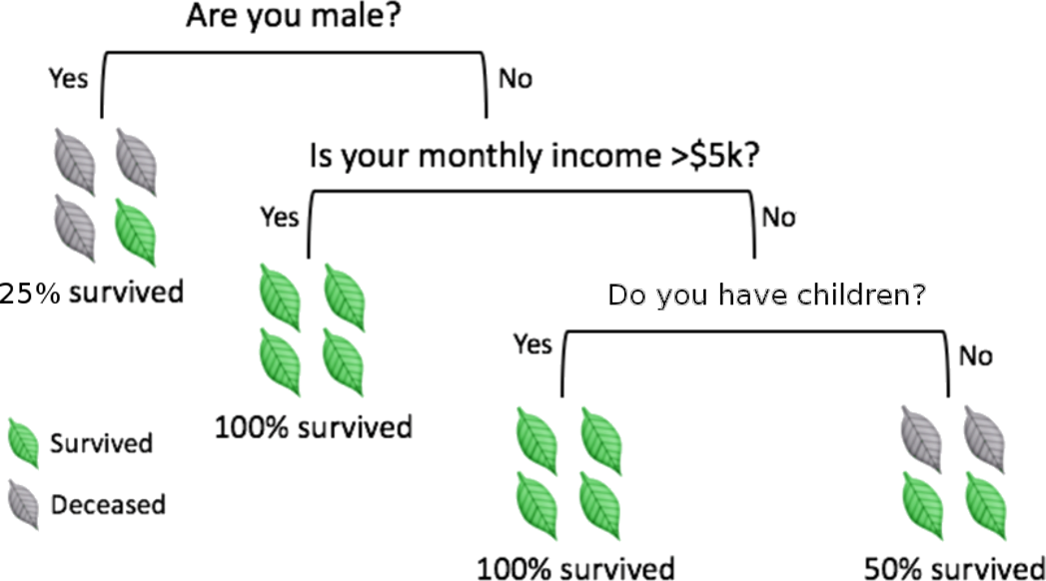
ARBRES DE DÉCISION
[adapted from A. Ng, K. Soo, Numsense!, Surviving a Disaster]
Les arbres de décision sont peut-être la plus intuitive de ces méthodes.
La classification est réalisée en suivant un chemin le long de l'arbre, depuis sa racine, en passant par ses branches, jusqu'à ses feuilles.

Slide 23
D'AUTRES POINTS DE RÉFLEXION
La classification est liée à l'estimation des probabilités
les approches basées sur des modèles de régression pourraient s'avérer utiles
Les occurrences rares (souvent plus intéressantes/importantes) continuent de perturber les tentatives de classification
les données historiques du réacteur nucléaire de Fukushima avant la fusion n'ont pas pu être utilisées pour tirer des conclusions sur les fusions.
« Rien n’est gratuit » : Aucun classificateur ne donne les meilleurs résultats pour toutes les données.
Avec les mégadonnées, on doit également tenir compte de l'efficacité.

Slide 24
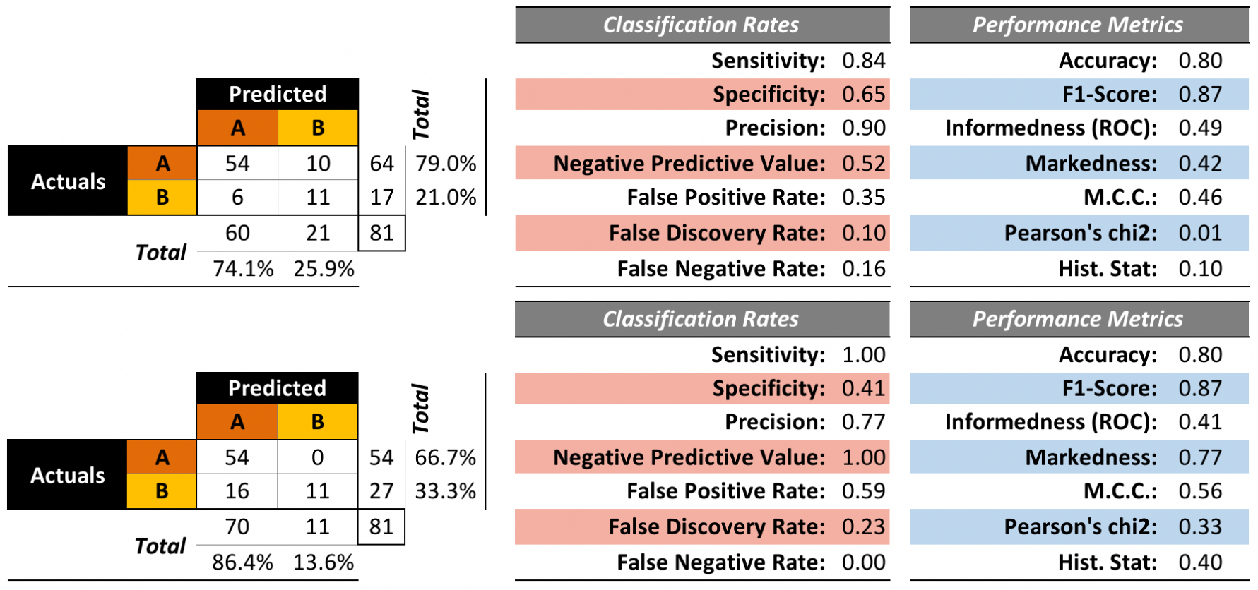
ÉVALUATION DE LA PERFORMANCE

Slide 25
REGROUPEMENT
APPRENTISSAGE STATISTIQUE
« Les données ne sont pas des informations, les informations ne sont pas des connaissances, les connaissances ne sont pas la compréhension, la compréhension n'est pas la sagesse. »
(C. Stoll)

Slide 26
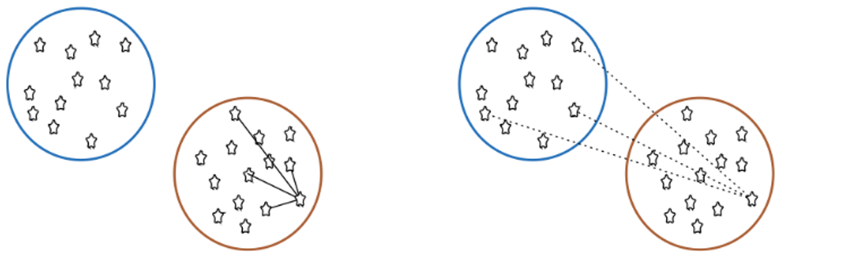
APERÇU DU REGROUPEMENT
Dans un regroupement, les données sont réparties en groupes formés naturellement. Dans chaque groupe, les points de données sont similaires; d'un groupe à un autre, les points de données sont distincts.
distance moyenne entre les points dans le même groupe (de préférence, une courte distance)
distance moyenne entre les points dans le groupe voisin (de préférence, une grande distance)
Les étiquettes des groupes ne sont pas déterminées au préalable (apprentissage non supervisé).

Slide 27
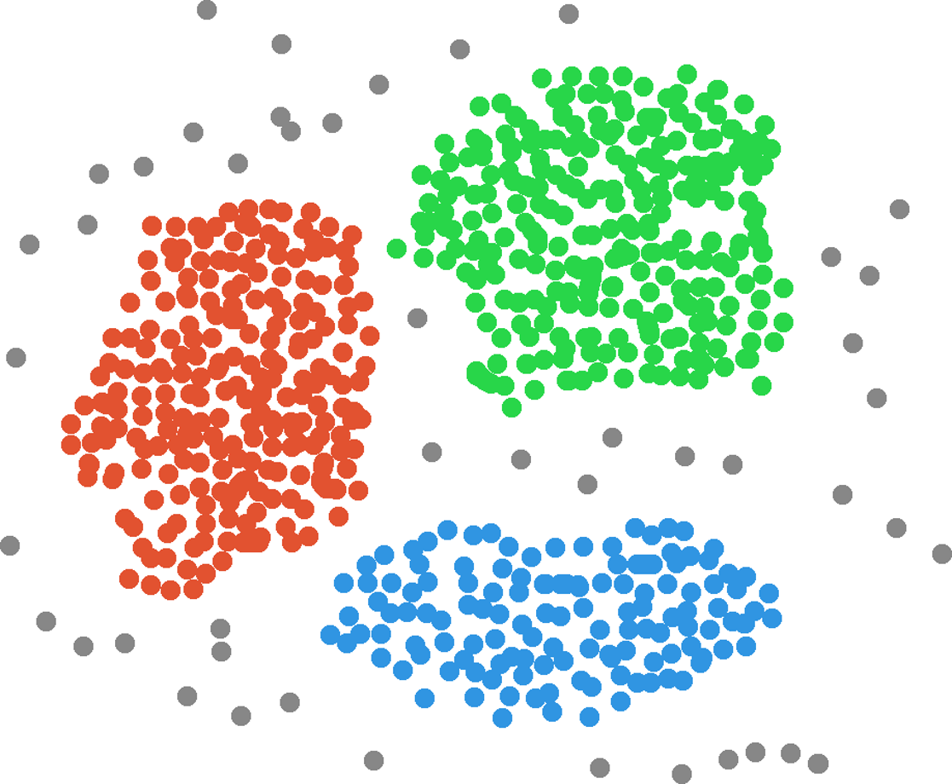
Revenu
Clients
Groupes
Âge

Slide 28
APPLICATIONS
Documents de texte
Regrouper des documents similaires en fonction de leurs sujets, de l'utilisation des mots courants ou inhabituels qu'ils contiennent.
Recommandations de produits
Regrouper des clients en ligne en fonction des produits visualisés, achetés, aimés ou détestés.
Regrouper des produits en fonction des commentaires des clients.
Marketing et affaires
Regrouper des profils de clients en fonction de leurs données démographiques et de leurs préférences.

Slide 29
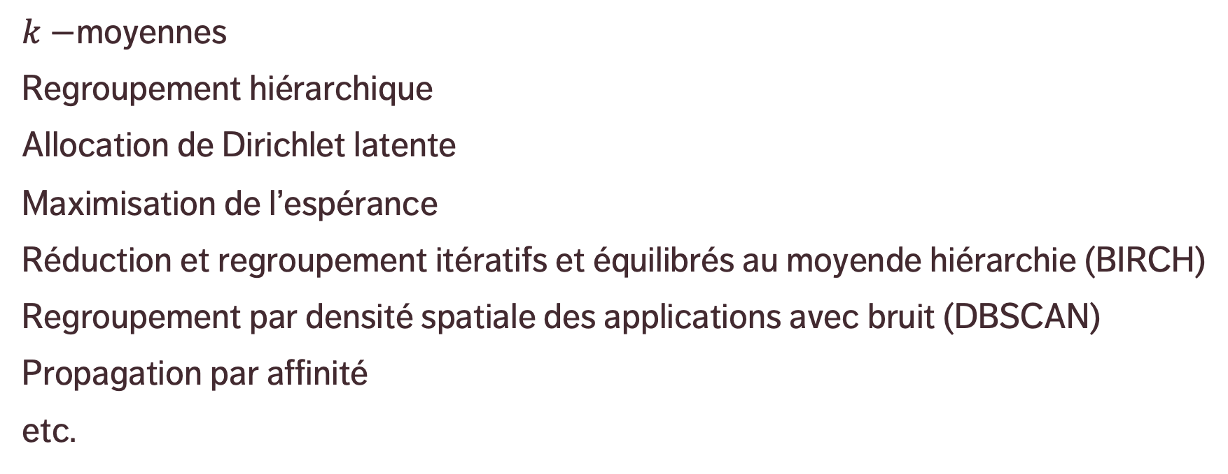
MODÈLES DE REGROUPEMENT
$k−$moyennes
Regroupement hiérarchique
Allocation de Dirichlet latente
Maximisation de l’espérance
Réduction et regroupement itératifs et équilibrés au moyende hiérarchie (BIRCH)
Regroupement par densité spatiale des applications avec bruit (DBSCAN)
Propagation par affinité
etc.

Slide 30
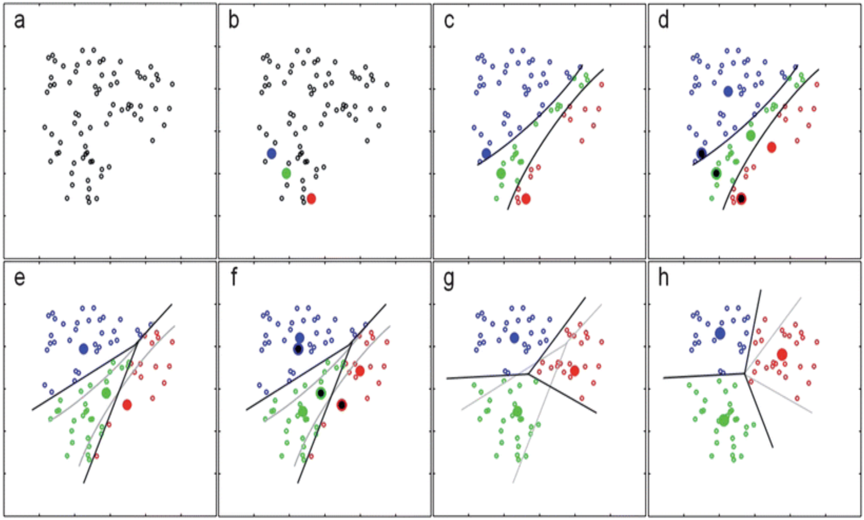
[https://notebook.community/alanhdu/AccessibleML/4. K-means clustering and unsupervised learning]

Slide 31
DÉFIS DU REGROUPEMENT
Automatisation
Absence d'une définition precise
Absence de reproductibilité
Nombre de groups
Description d'un groupe
Validation modèle
Regroupement fantôme
Rationalisation a posteriori

Slide 32
ENJEUX ET DÉFIS
APPRENTISSAGE STATISTIQUE
« Nous disons tous que nous aimons les données, mais ce n’est pas vrai. Ce que nous aimons, c’est obtenir des perspectives grâce aux données. Cela n’équivaut pas tout à fait à aimer les données. En fait, j’ose dire que je ne me soucie pas vraiment des données, et il semblerait que je ne suis pas le seul. »
(Q.E. McCallum, Bad Data Handbook

Slide 33
MAUVAISES DONNÉES
L'ensemble de données semble-t-il fiable ? (entrées non valides, etc.)
Détection des mensonges et des erreurs (erreurs de déclaration, langage polarisant)
Est-ce que l'approximation est suffisante ?
Sources de biais et d'erreurs
Recherche de la perfection (données universitaires, professionnelles, gouvernementales, relatives au service)
Les pièges de la science des données : analyse sans compréhension, utilisation d'un seul outil (par choix/décret), analyse pour l'analyse, attentes irréalistes à l’égard de la science des données, selon le besoin de savoir et vous n’avez pas besoin de savoir.

Slide 34
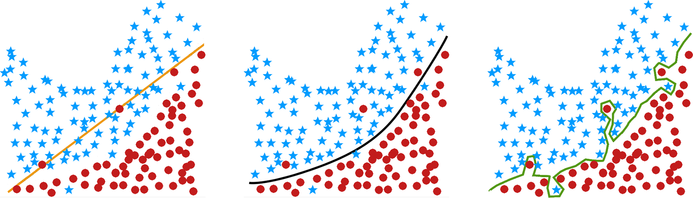
SURAPPRENTISSAGE
Sous-apprentissage
Bonne représentation
Surapprentissage

Slide 35
Comparaison entre les mégadonnées (BIG DATA) et les petites données
Quelle est la principale différence ?
les ensembles de données sont VOLUMINEUX
problèmes : collecte, saisie, accès, stockage, analyse, visualisation
D'où viennent les données ?
les progrès technologiques permettent de dépasser les limites de vitesse de traitement des données
détection de l'information, appareils mobiles, appareils photo et réseaux sans fil
Quels sont les défis ?
la plupart des techniques ont été élaborées pour de très petits ensembles de données
les méthodes directes peuvent pendant des années

Slide 36
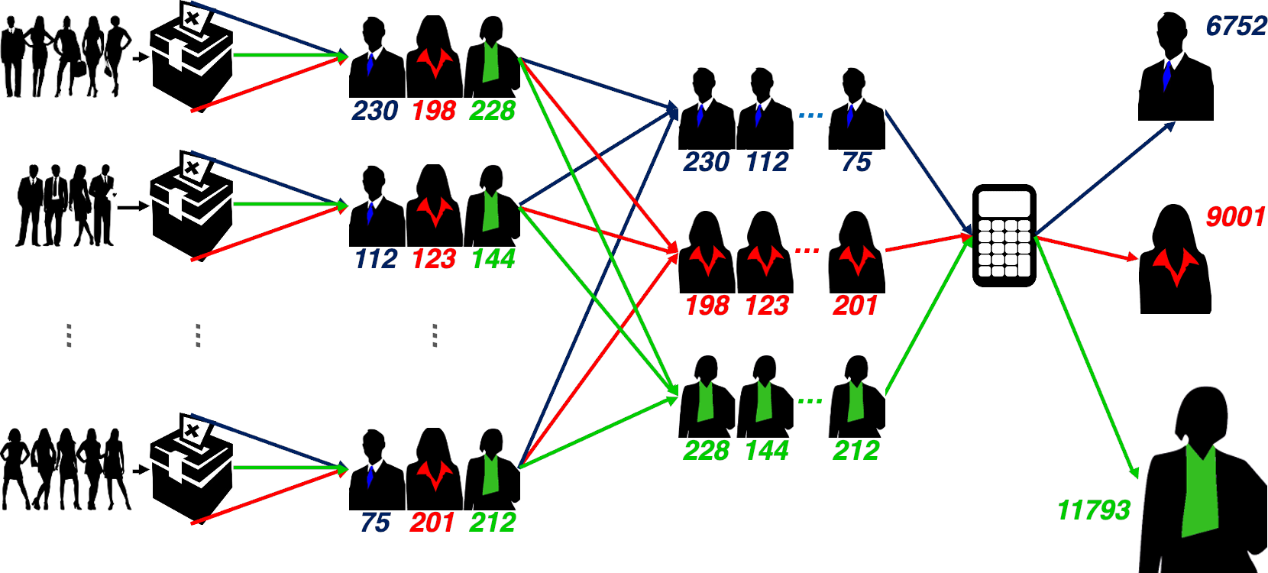

Slide 37
PERTINENCE ET portabilité
Les méthodes de la science des données ne sont pas appropriées :
si l'on doit absolument utiliser des ensembles de données existant (hérité) au lieu d'un jeu de données idéal (« ce sont les meilleures données dont nous disposons! »)
si l'ensemble de données possède des attributs qui permettent de prédire utilement une valeur d'intérêt, mais qui ne sont pas disponibles lorsqu'une prédiction est requise
si l'on va tenter de prédire l'appartenance à une classe en utilisant un algorithme d'apprentissage non supervisé
Si les données sont utilisées dans d’autres contextes ou pour effectuer des prédictions en fonction d’attributs sans données, on ne peut valider les résultats.
Exemple : Pouvons-nous utiliser un modèle qui prédit les emprunteurs hypothécaires en défaut pour prévoir également les détenteurs d’un prêt auto en défaut?

Slide 38
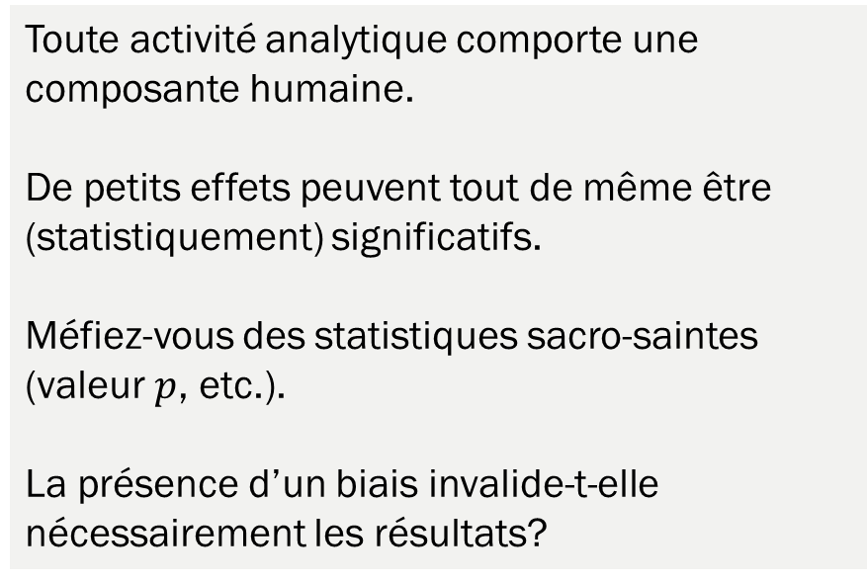
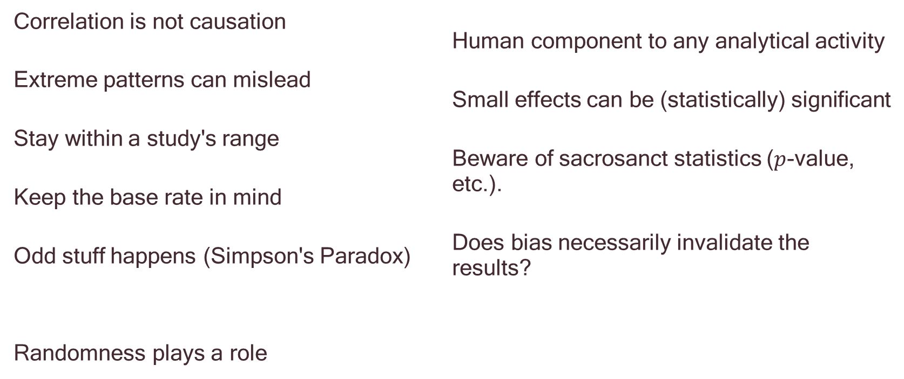

BIAIS, SOPHISMES ET INTERPRÉTATION
La corrélation n'est pas un lien de causalité.
Les tendances extrêmes peuvent induire en erreur.
Il faut rester dans les limites d’une étude.
Gardez le taux de base à l’esprit.
Des résultats étranges se produisent parfois (paradoxe de Simpson).
Toute activité analytique comporte une composante humaine.
De petits effets peuvent quand même être (statistiquement) significatifs.
Méfiez-vous des statistiques sacro-saintes (valeur $p$, etc.)
La présence d’un biais invalide-t-elle nécessairement les résultats?
La dimension humaine de toute activité analytique.
Un petit effet peut être (statistiquement) significatif.
Attention aux statistiques sacro-saintes (valeurs-p, etc.).
Le biais invalide-t-il nécessairement les résultats ?

